Slide 1
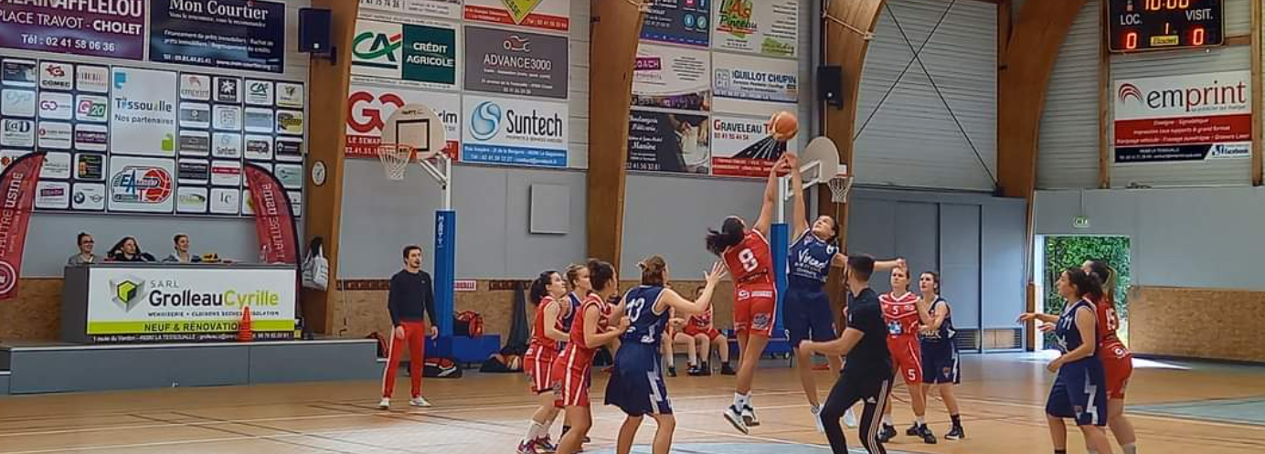
ASSEMBLEE GENERALE EAT BASKET LA TESSOUALLE 2022-2023
ET LANCEMENT SAISON 2023-2024
SAMEDI 16 SEPTEMBRE 2023
Groupe VINET le 24.02.22

Slide 2
① - POINT A DATE « 5 MAJEURS »
② - BILAN FINANCIER + PARTENAIRES
③ - REMERCIEMENTS et RECOMPENSES
④ - COCKTAIL
⑤ - MATCHES DETENTE FAMILLE
AGENDA : 16h15 – 17h35

Slide 3
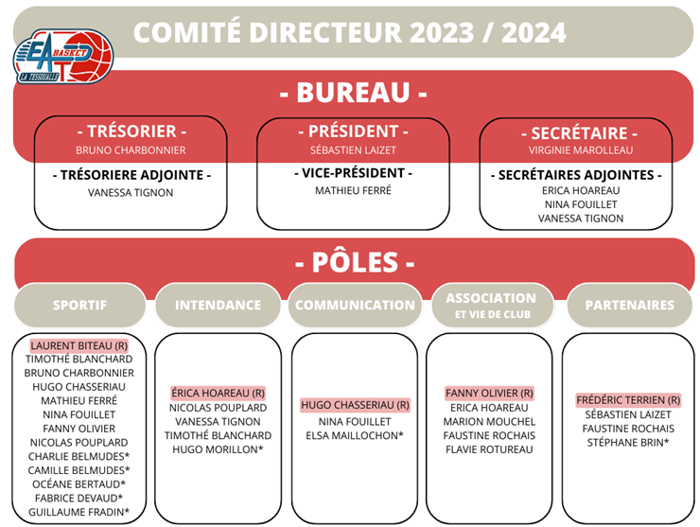
Groupe VINET le 24.02.22

Slide 4
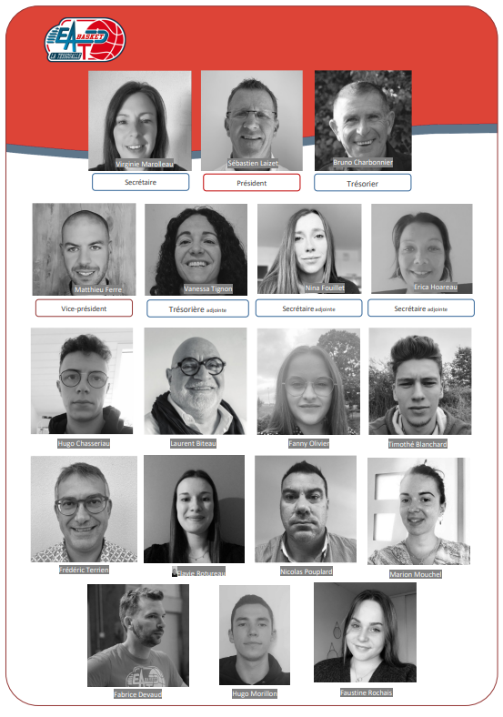
TROMBINOSCOPE 2023-2024
Groupe VINET le 24.02.22
*
Fabrice Devaud
=> Directeur du tournoi
Hugo Morillon
=> Responsable Boutique
*
*
*

Slide 5
①
POINT A DATE « 5 MAJEURS » :
A – LA FORMATION ( Pôle Sportif => joueurs / arbitres / encadrement )
B – LE « VIVRE ENSEMBLE » ( Label Minibasket – Citoyen - Basket Santé + OBE + 3X3 + animations )
C – LA CREATION DE L’ESPACE D’ACCUEIL ET DE TRAVAIL
D – LE DEVELOPPEMENT DE NOS OUTILS DIGITAUX
E – LA STRUCTURATION DU CLUB
=> Cette ambition globale sera animée par 3 moteurs :
LA CONVIVIALITE
L’ESPRIT D’EQUIPE
LE PLAISIR

Slide 6
A - LA FORMATION
( Pôle sportif )
Groupe VINET le 24.02.22

Slide 7
Pôle sportif
Effectifs
Les effectifs restent stables à 260 licenciés entre la saison 22-23 et la saison 23-24
23 équipes contre 22 la saison précédente
Difficile d’augmenter les effectifs du fait du manque de créneaux à la salle des chênes.

Slide 8
Pôle sportif
Résultats
Faits d’armes (saison 22-23)
U15F en demi-finale de la coupe de l’Anjou.
U13F en D1 élite
Seniors filles : montée en DF2
Seniors Garçons : Descente de Prénationale en RM2
Nos équipes de jeunes se maintiennent à un niveau honorable en Départemental
Ambitions (saison 23-24)
Offrir 2 créneaux d’entrainements à tous les licenciés
Montée des U18F en Championnat régional après Noël
Maintien Seniors filles en DF2
Titre département pour les U13F
Montée Seniors Garçons en Prénationale
Placer une joueuse et un joueur en présélection départementale.

Slide 9
Pôle sportif
Formation des cadres
Saison 22-23
Formation de 8 jeunes en Découverte de l’arbitrage et de l’entrainement (DAE) (comité départemental)
Formation de 3 jeunes en Brevet Fédéral enfants (BF) (comité départemental)
Saison 23-24
Formation de 8 jeunes en Découverte de l’arbitrage et de l’entrainement (DAE) (comité départemental)
Formation de 4 jeunes en Brevet Fédéral enfants (BF) (comité départemental)
Formation d’une jeune en diplôme d’entraineur territorial de Basket-ball (DETB) (Ligue régionale de basket)
Formation d’un Arbitre majeur (bonification d’un point pour les seniors 1)
Formation d’un formateur de formateur pour devenir centre agréé formation BF (comité départemental)

Slide 10
Pôle sportif
Staff technique
1 salarié à plein temps diplômé BPJEPS
1 salarié BPJEPS en contrat d’apprentissage à l’IRSS
1 entraineuse Master 2 en activités physiques et sportives, Prof EPS et en formation DETB
1 entraineur brevet d’état 1 pour les seniors 1 et 2 masculins
3 animateurs Brevet fédéral
8 animateurs DAE
1 entraineur Brevet d’état 2 (responsable pôle sportif)
Nous manquons d’arbitres et de coachs pour certaines catégories

Slide 11
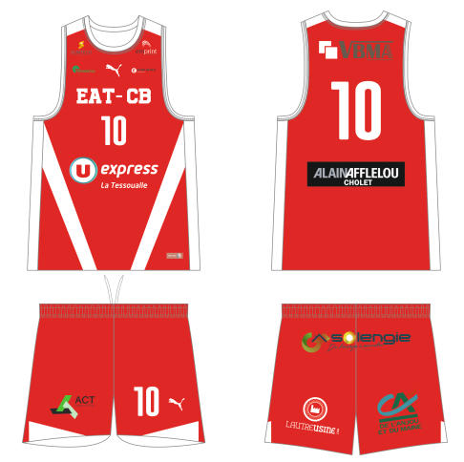
Pôle sportif
Ouverture
Rapprochement avec le Puy Saint Bonnet :
- Les stages de congés seront maintenus en communs en tenant compte des remarques concernant les déplacements inappropriés au Puy, au cours du dernier camp d’été.
- Entrainement commun des U17 M au Puy avec un entraineur du Puy
Signature d’une Convention Territoriale de Club (CTC) avec Cholet Basket
Équipe commune en senior masculin
(pérenniser l’effectif senior 1 à un bon niveau régional voire inter-régional)
- Équipes communes en U13F (pallier les manques ou les trop-pleins d’effectifs)
- Mise en place d’un tournoi 3X3 en fin de saison
- Mise en place du basket santé à la Tessoualle et à Cholet Basket

Slide 12
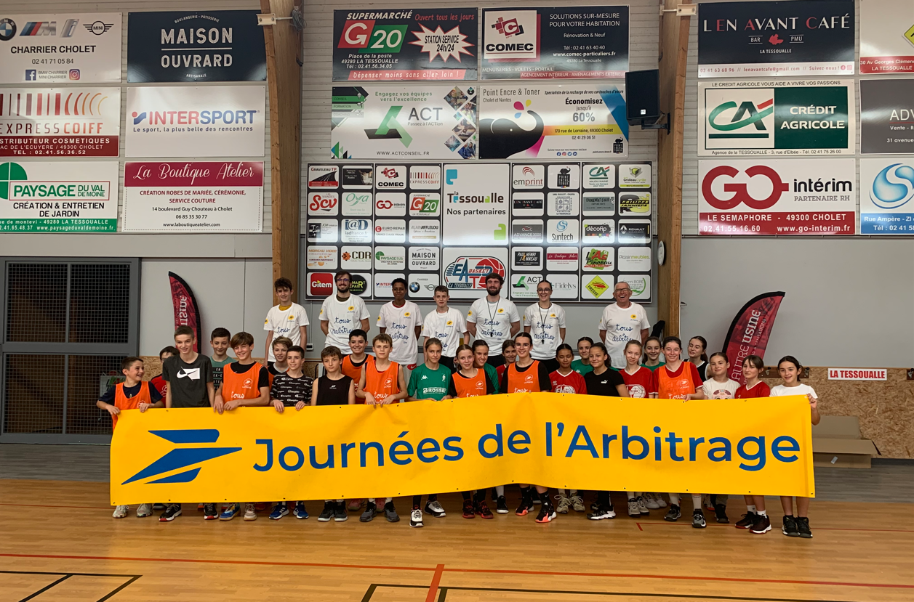
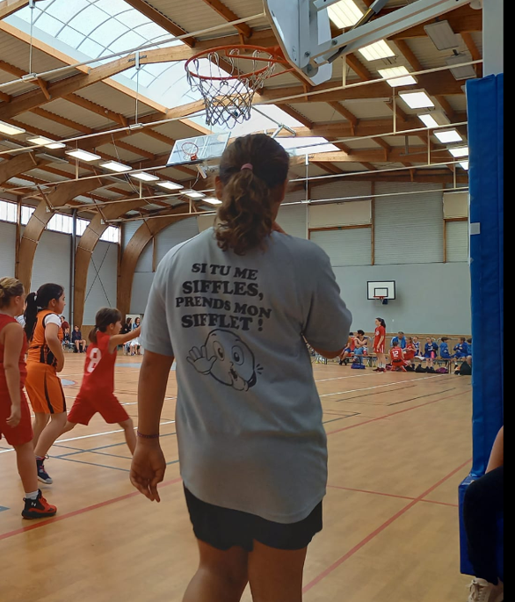
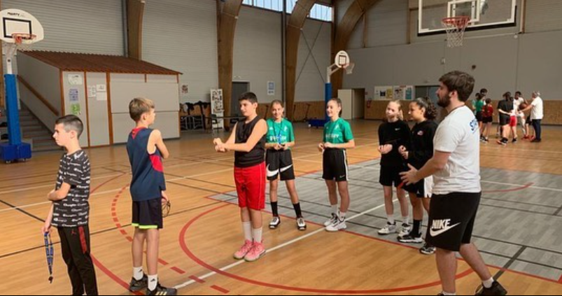
ECOLE D’ARBITRAGE
. Dans le cadre des JDA ( 7 PSB / 30 EAT )
( Journées Départemental de l’Arbitrage )
. Dans le cadre du DAE
. Dans le cadre de l’Ecole de Basket :
8 arbitres Club formés à L’EAT !
=> N°1 dans le département !
. Tee-shirt arbitre ‘Pédagogique’
( exclusivité EAT BASKET dans le 49 )

Slide 13
B - LE VIVRE ENSEMBLE
Groupe VINET le 24.02.22

Slide 14
RECONDUCTION DU LABEL FFBB CITOYEN
Groupe VINET le 24.02.22

Slide 15
1 - ENVIRONNEMENT ET TRANSITION ECOLOGIQUE
Groupe VINET le 24.02.22

Slide 16
2 - INTEGRATION ET DIVERSITE
Groupe VINET le 24.02.22

Slide 17
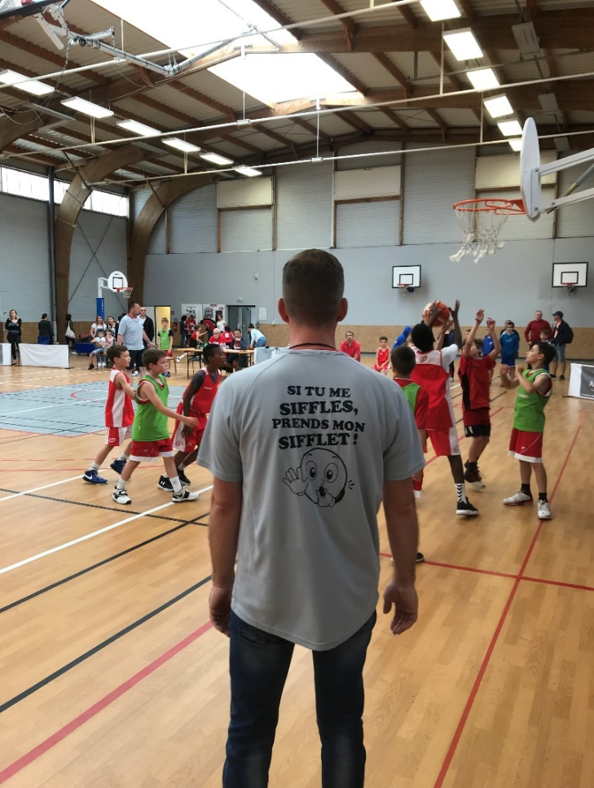
3 - ETHIQUE ET RESPECT
Groupe VINET le 24.02.22

Slide 18
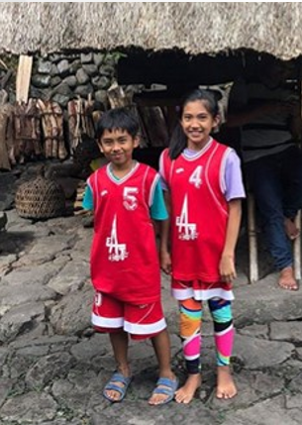
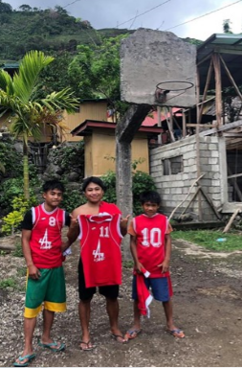
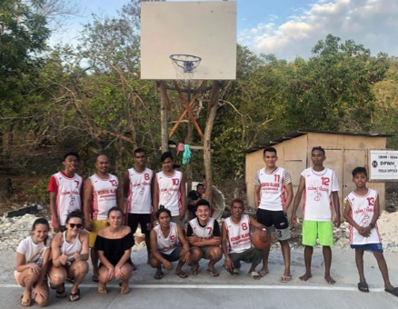
4 - SOLIDARITE ET PARTAGE
Groupe VINET le 24.02.22

Slide 19
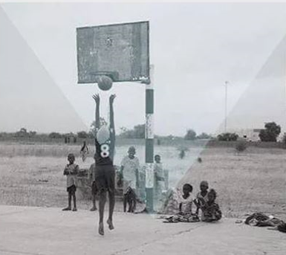
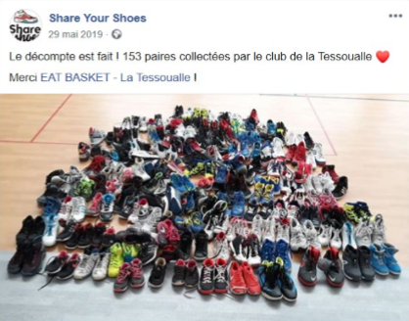
4 - SOLIDARITE ET PARTAGE ( suite )
INVITATION SHARE YOUR SHOES
Groupe VINET le 24.02.22

Slide 20
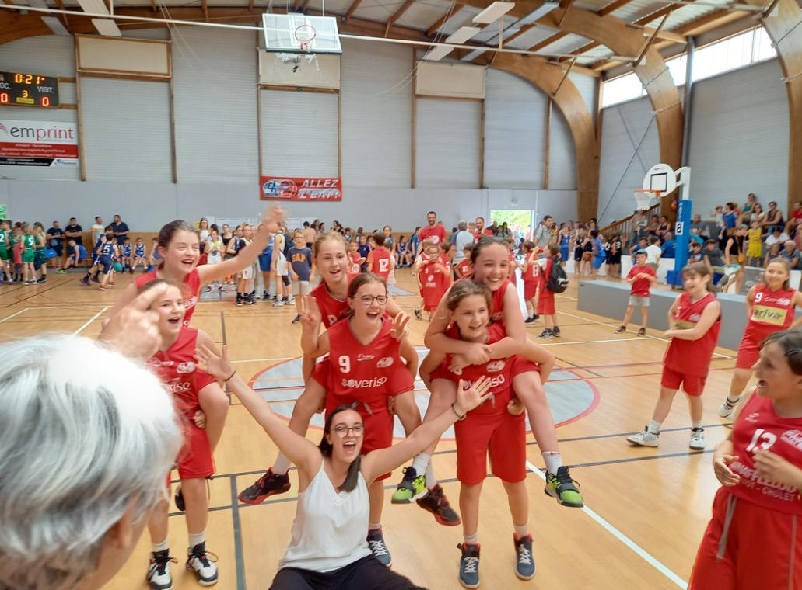
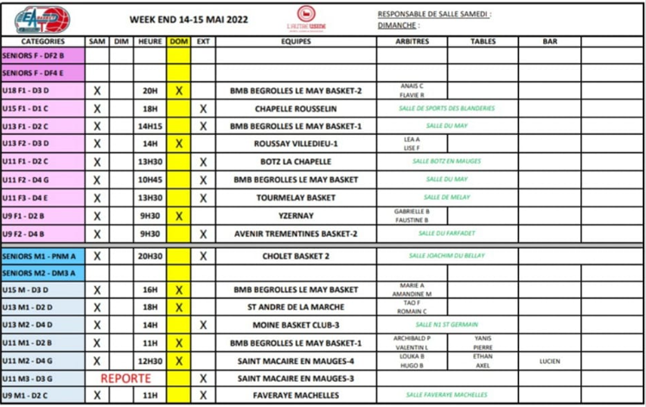
5 - PRATIQUE FEMININE ET FEMINISATION
50-50
( 8F et 8H )
50% DES LICENCIES
MATCH 100% féminin ( dimanche 24 sept )
Groupe VINET le 24.02.22

Slide 21
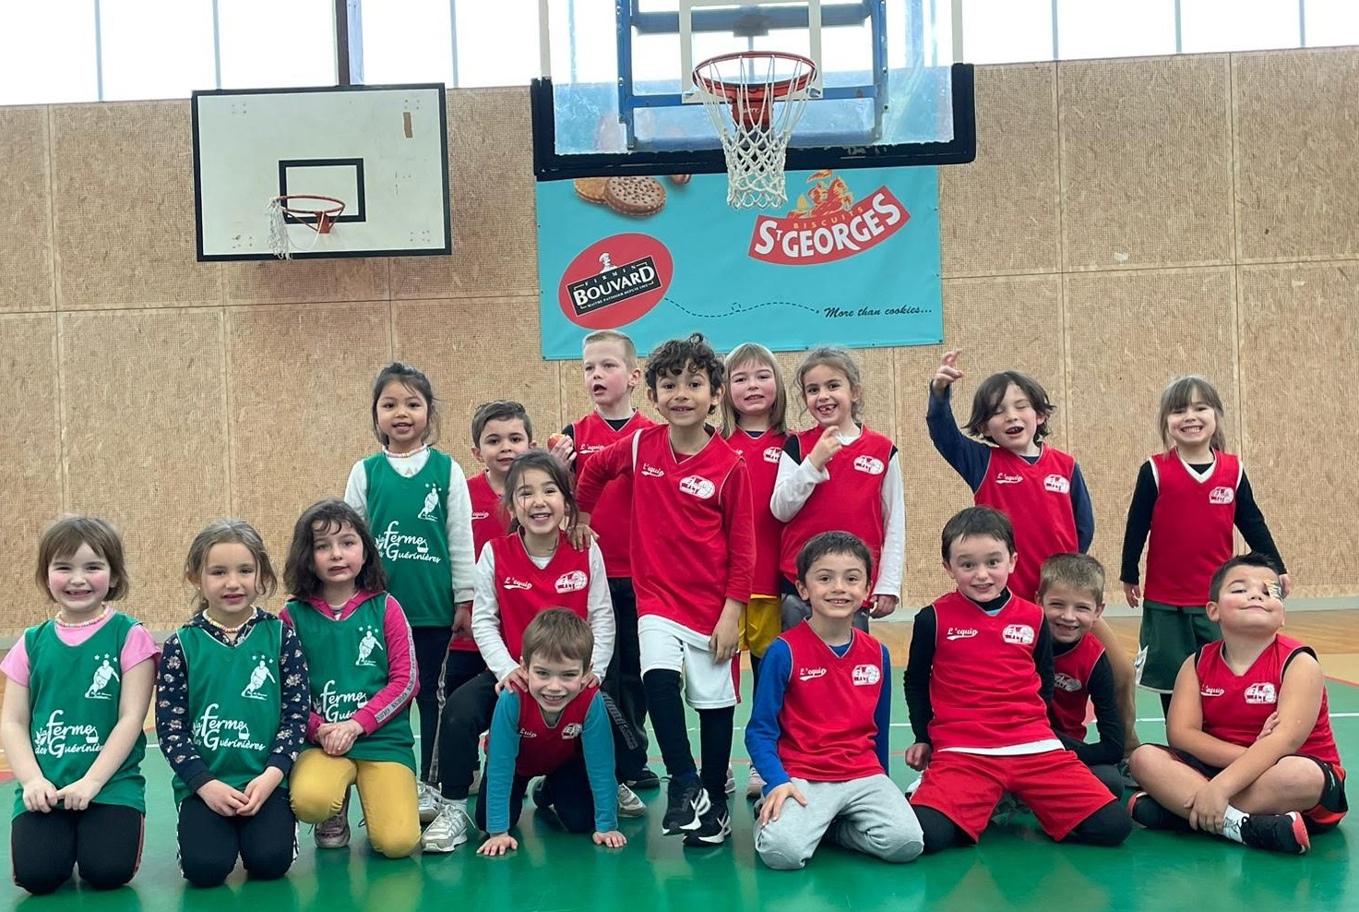
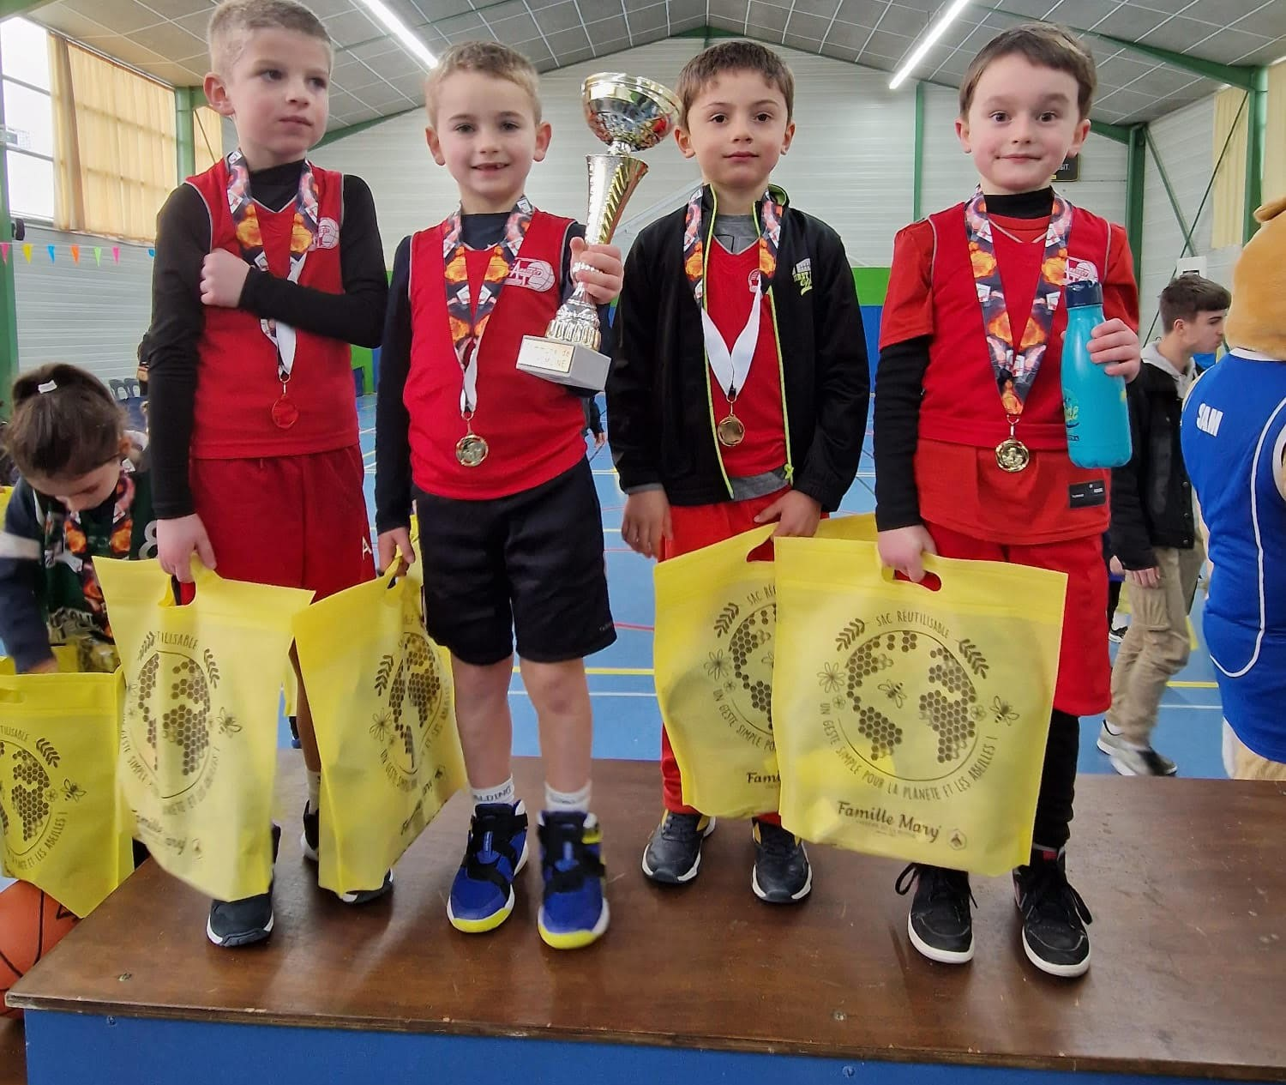
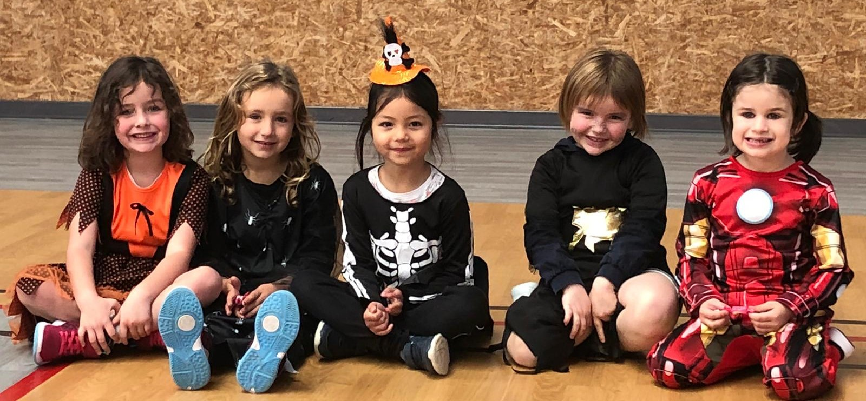
Pôle sportif EAT Basket
MiniBasket (U7-U9-U11)
U7 :
Une vingtaine d’enfants
1 entrainement par semaine
4 plateaux réalisés : A domicile, Au Puy, à Trémentines et Cholet
2 tournois (1 U7 à Saint André, 1 U9 à la Tessoualle)
1 match amical
U7 :
Une vingtaine d’enfants
1 entrainement par semaine
4 plateaux réalisés : A domicile, Au Puy, à Trémentines et Cholet
2 tournois (1 U7 à Saint André, 1 U9 à la Tessoualle)
1 match amical
U9 (championnat en 3 phases + tournois) :
4 équipes (2 filles et 2 garçons)
U11 (championnat en 3 phases + tournois) :
6 équipes (4 filles et 2 garçons)
Evènements :
Père Noël du baby basket (U7)
Fête du mini-basket le 8 mai (U7 (atelier le matin, match l’après-midi) -U9-U11)
Kinder le 21 décembre (U7-U9-U11)

Slide 22
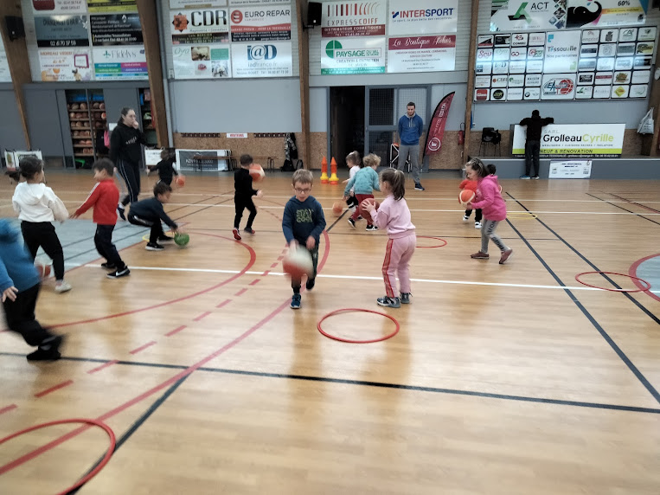
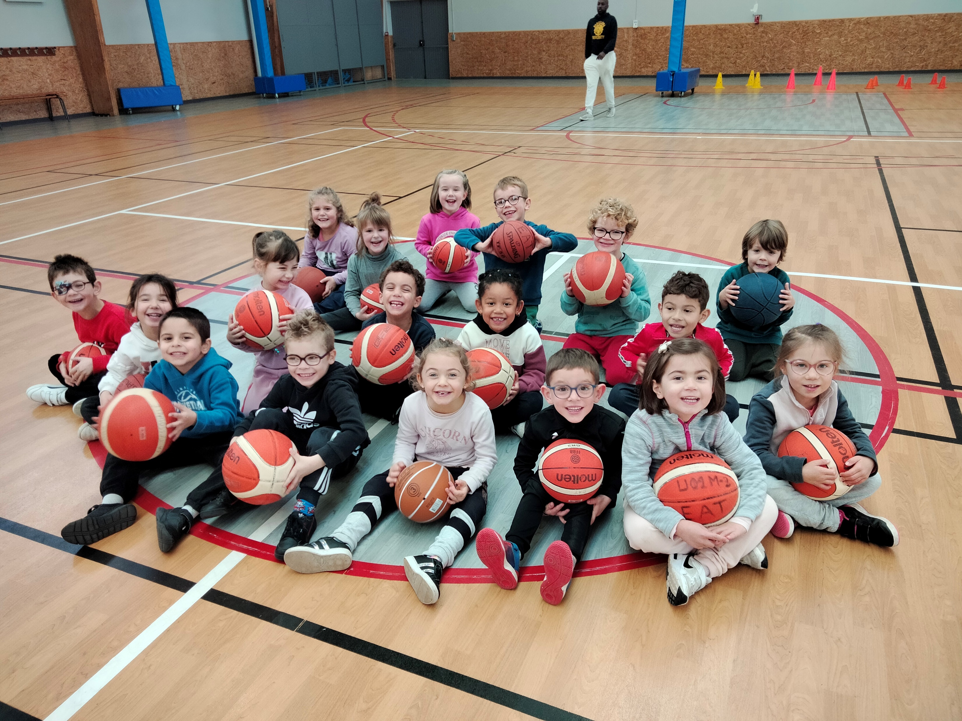
Pôle sportif EAT Basket
MiniBasket (U7-U9-U11)
2022/2023 - OBE
1h par classe chaque semaine pendant 5 semaines pour l’école publique de la Tessoualle encadrés par 3 jeunes en formation sous la responsabilité de Timothée Pousset
2 séances par classe réalisées par Charlie pour les autres écoles
Ecole Notre Dame à la Tessoualle - 2 classes : CE1/CE2 et CP
Ecole du Moulin à la Tessoualle – Principalement 1 classe : GS
Ecole Arc-en-ciel à Loublande – 3 classes : GS/CP, CE1/CE2 et CM1/CM2
Ecole Saint Joseph à Mazières – 3 classes : CP/CE1, CE1/CE2 et CM2
Total = 193 élèves (155 élèves la saison précédente)
2023/2024 :
Reconduction des évènements :
OBE : En cours de réflexion (organisation du planning de Charlie) mais nous souhaitons renouveler cette opération si cela est réalisable
Père Noël du baby basket (U7)
Fête du mini-basket le 8 mai (U7 - U9 - U11)
Kinder – Date à définir (U7-U9-U11)

Slide 23
Le Basket santé Le basket santé c’est aussi vivre le basket autrement !
Pourquoi ?
Débuter le basket
Maintenir ou reprendre une activité physique collective
Attractif
Ludique
Sécurisé
Adapté à tous
Sans compétition
Pour qui ?
Tout le monde
( Territoire du Choletais )
EAT

Slide 24
Entraîneur diplômé et qualifié Charlie
Plusieurs séances d’essais :
30 avril 2022
22 Février 2023
7 mars 2023
EAT

Slide 25
Quelques Chiffres
Objectifs :
Aujourd’hui: 10 licenciés
Projections : 15 à 20 licencié(e)s
Nombres de personnes
EAT

Slide 26
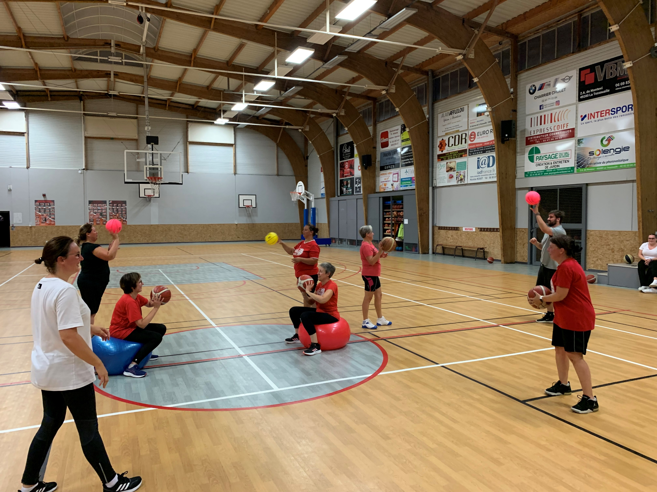
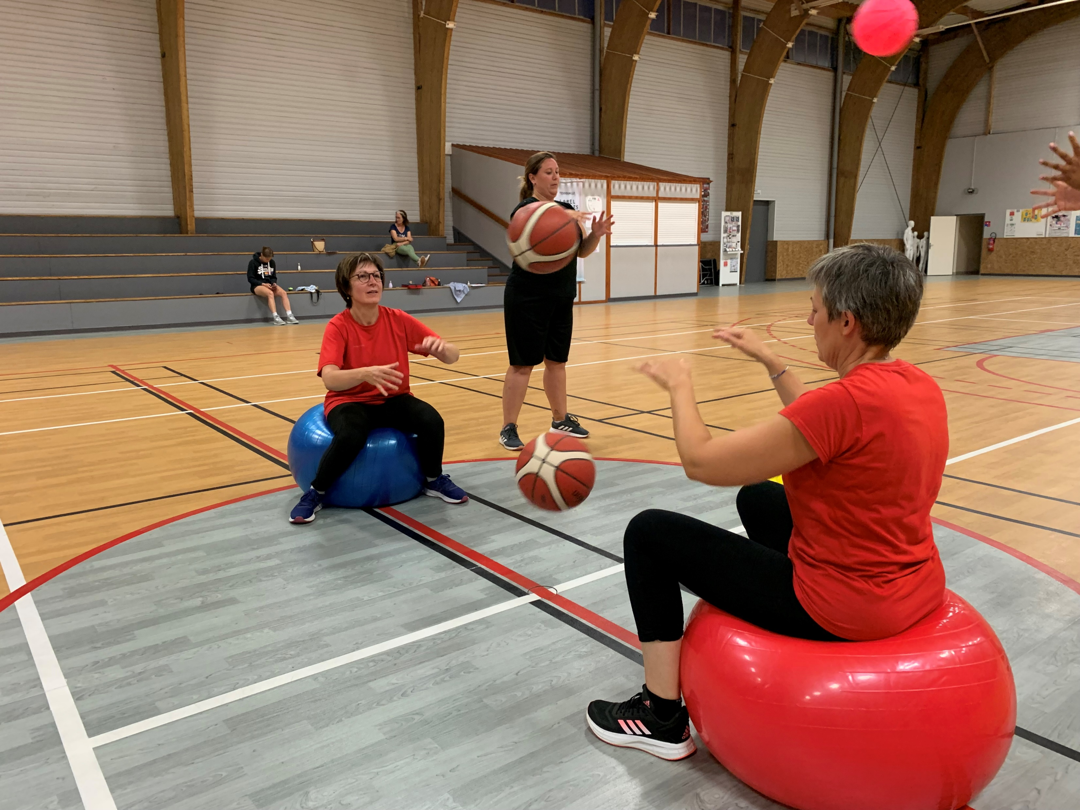
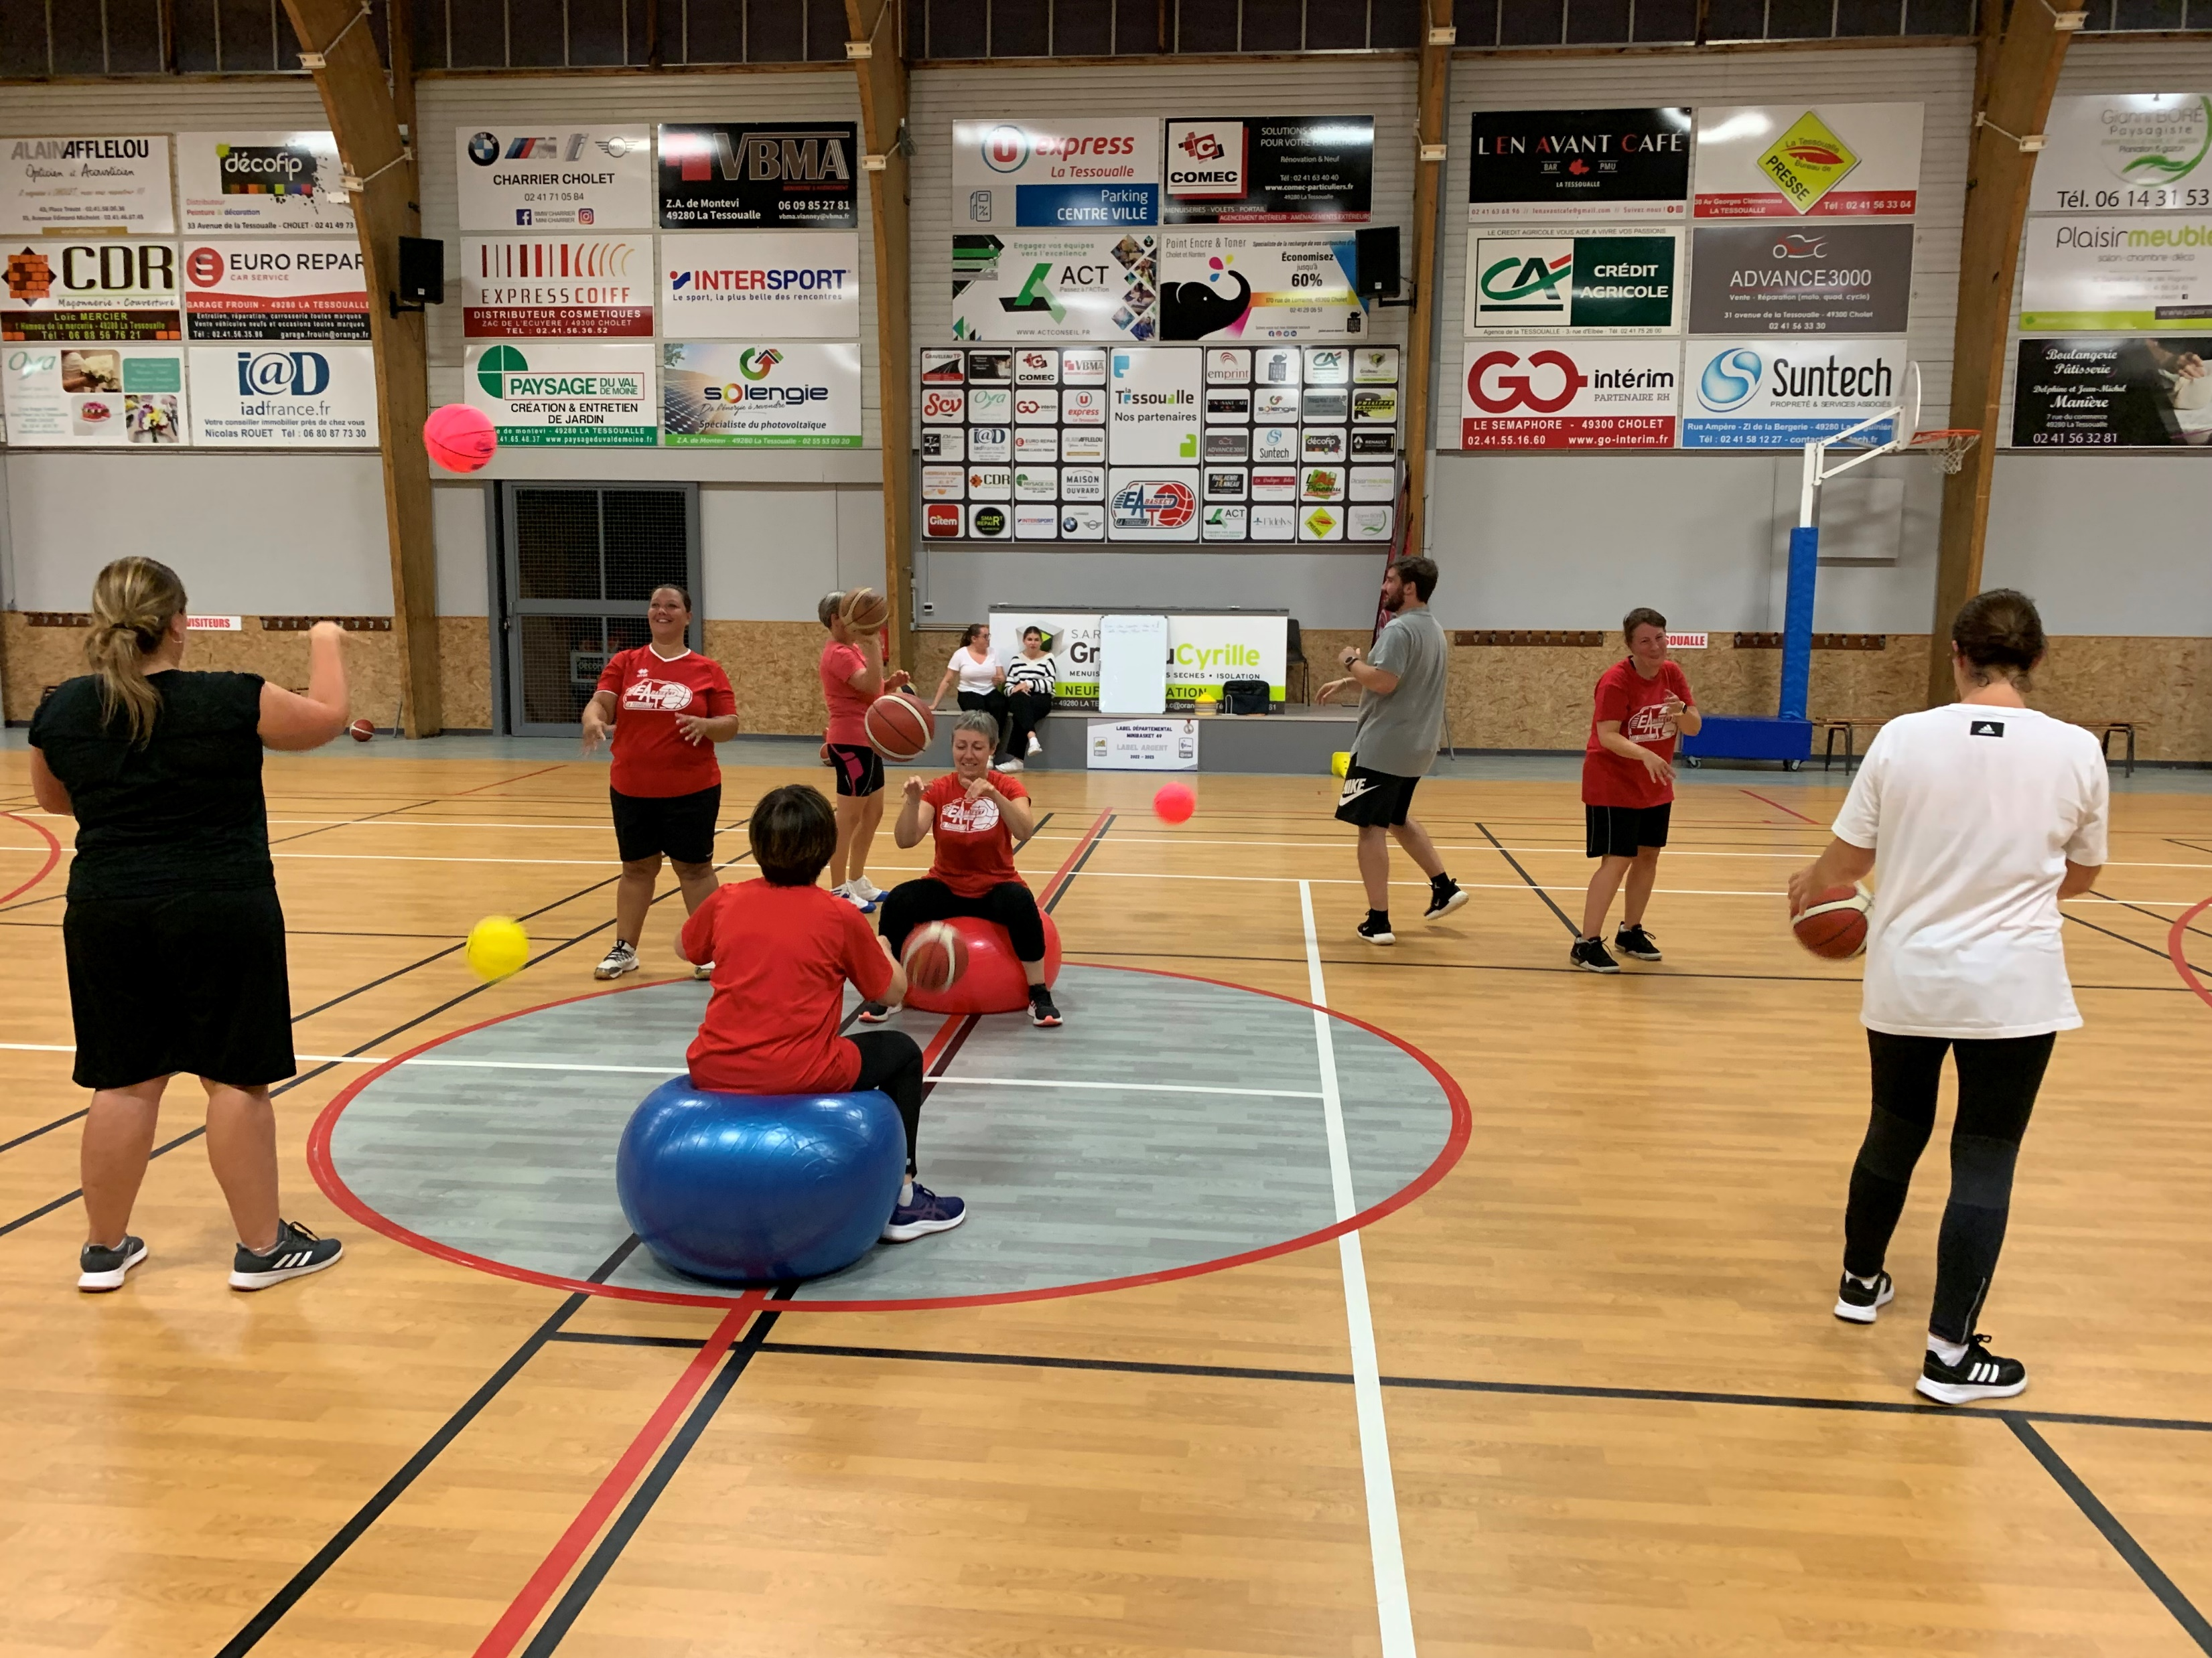
JEUDI 19H30 – 21H
Groupe VINET le 24.02.22

Slide 27
INAUGURATION DES LABELS
INAUGURATION DES LABELS
NATHALIE BOURRY du COMITE DEPARTEMENTAL DE BASKET 49
( Vice-Présidente en charge du Vivre Ensembre, du Minibasket, du
3X3, du Basket Santé et du Basketonik )
NATHALIE BOURRY du COMITE DEPARTEMENTAL DE BASKET 49
( Vice-Présidente en charge du Vivre Ensembre, du Minibasket, du
3X3, du Basket Santé et du Basketonik )

Slide 29
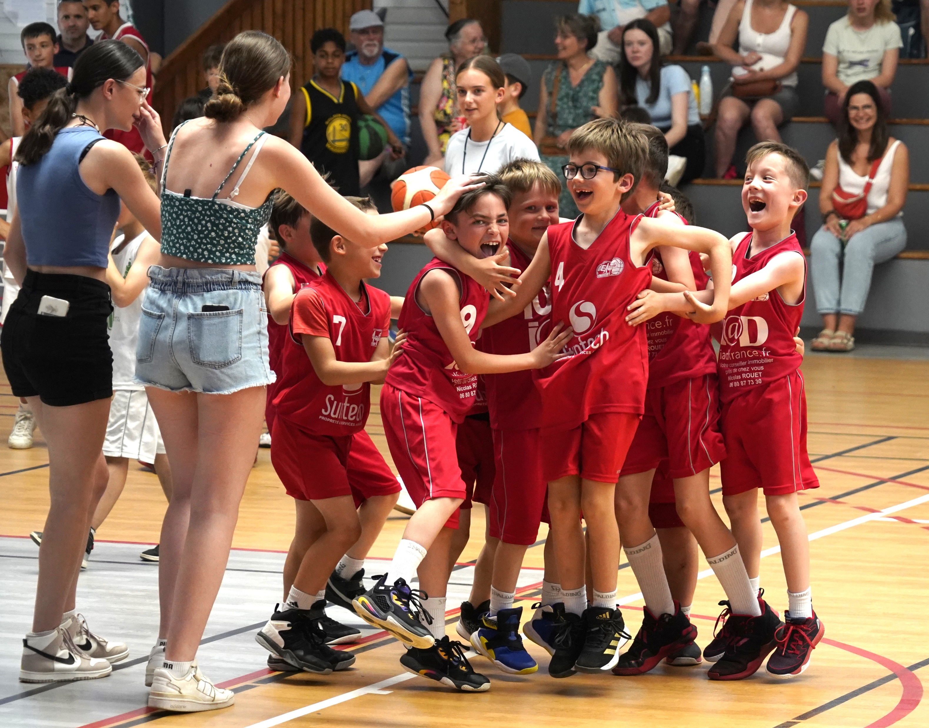
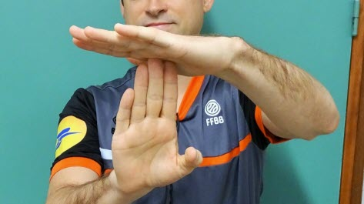
2023
➡ 2024
92/96 Equipes
96 Equipes 🔝
24 Clubs
↗ Clubs hors 49
Inscription en ligne
Faire participer d’autres partenaires ?
398 Tentatives
Vente de Crêpes ?
Tri des déchets
Plannings Arbitrage / Table

Slide 30
2023
➡ 2024
92/96 Equipes
96 Equipes 🔝
24 Clubs
↗ Clubs hors 49
Inscription en ligne
Faire participer d’autres partenaires ?
398 Tentatives
Vente de Crêpes ?
Tri des déchets
Plannings Arbitrage / Table

Slide 32
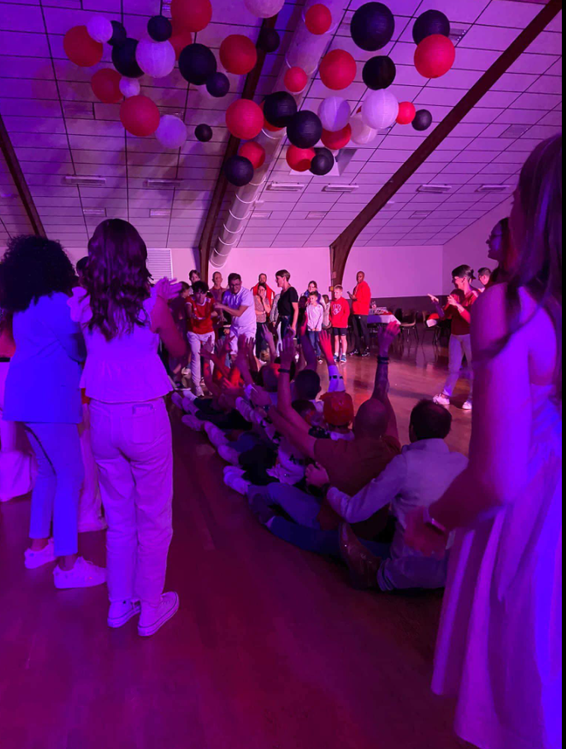
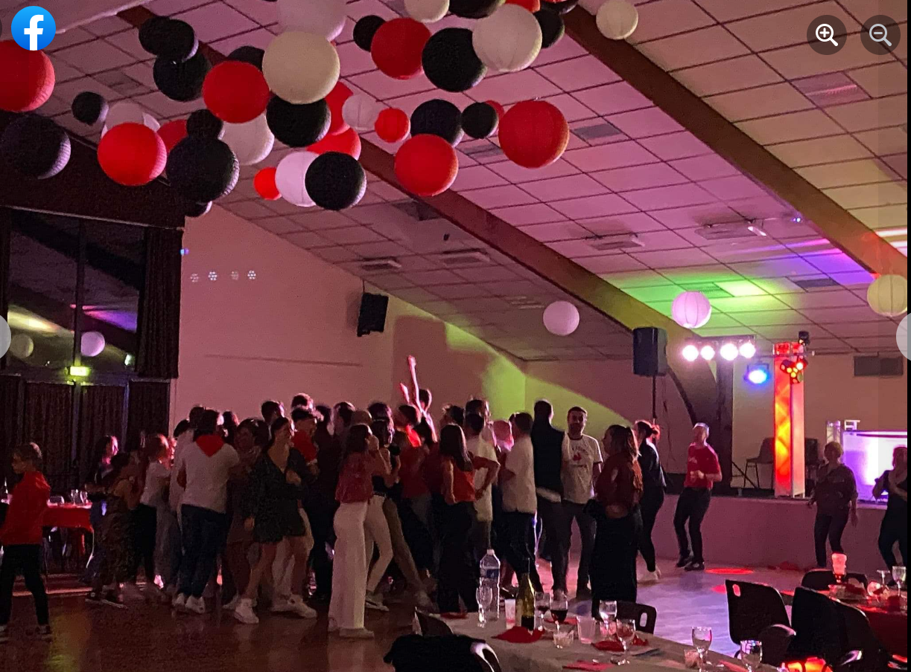
SOIREE CLUB

Slide 33
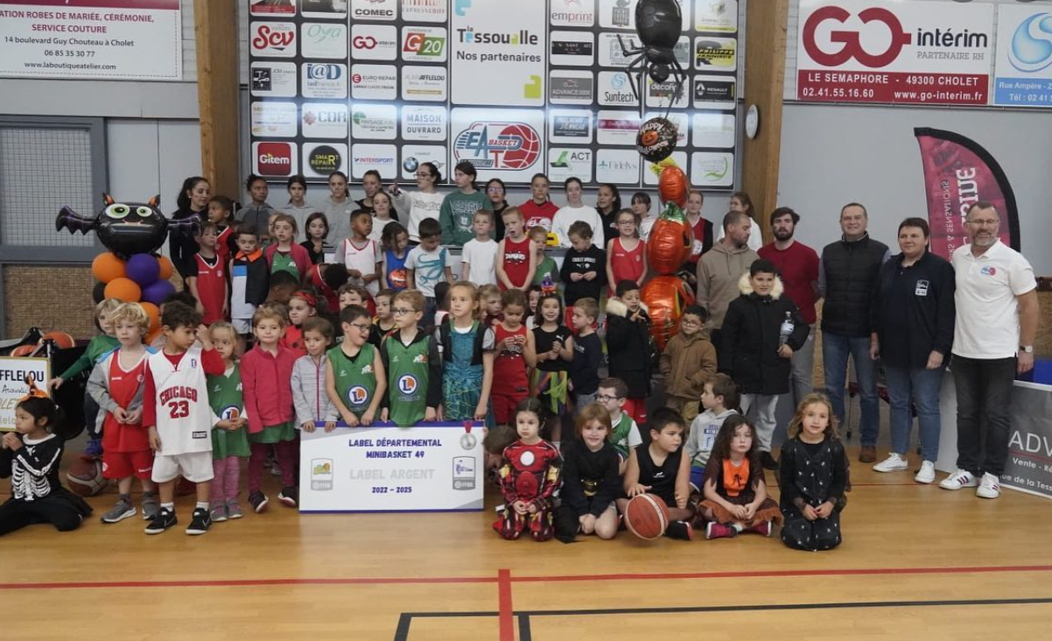
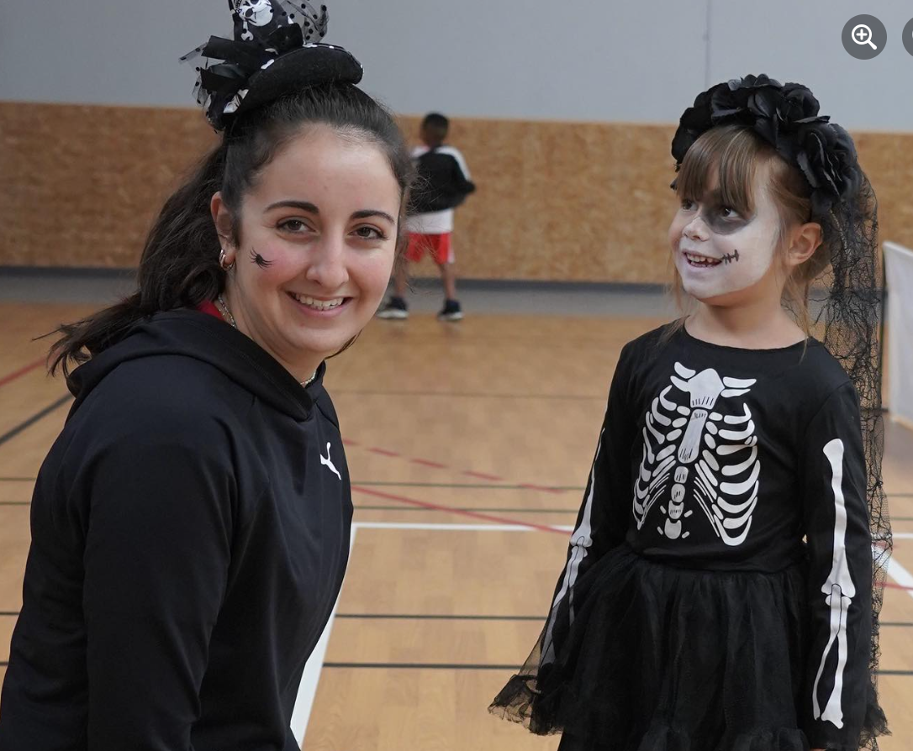
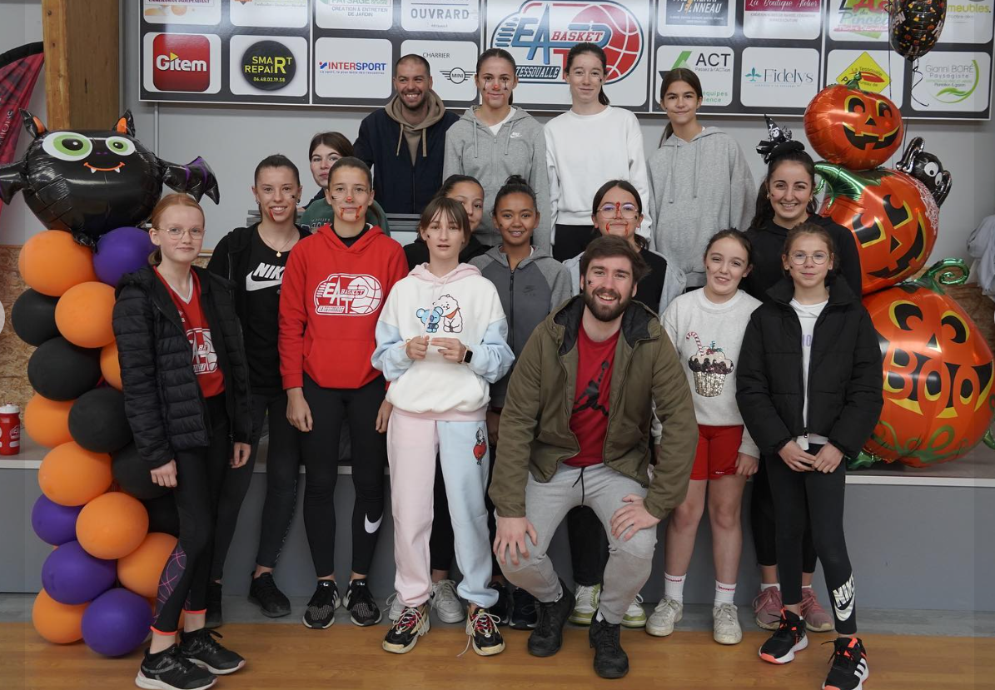
DECO HALLOWEEN
( plateau minibasket et obtention du Label minibasket )

Slide 34
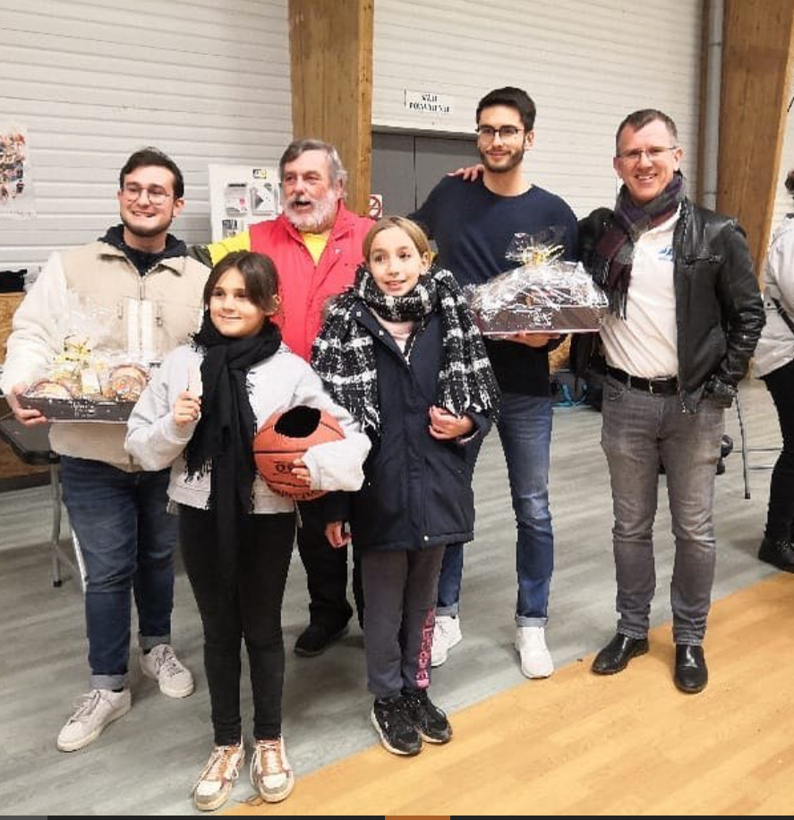
TELETHON

Slide 36
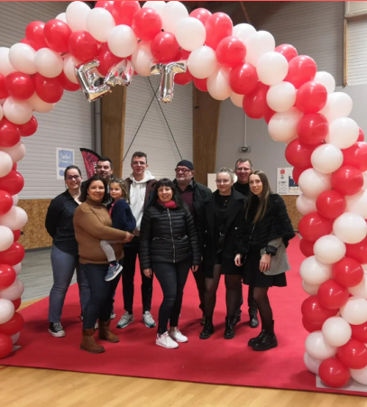
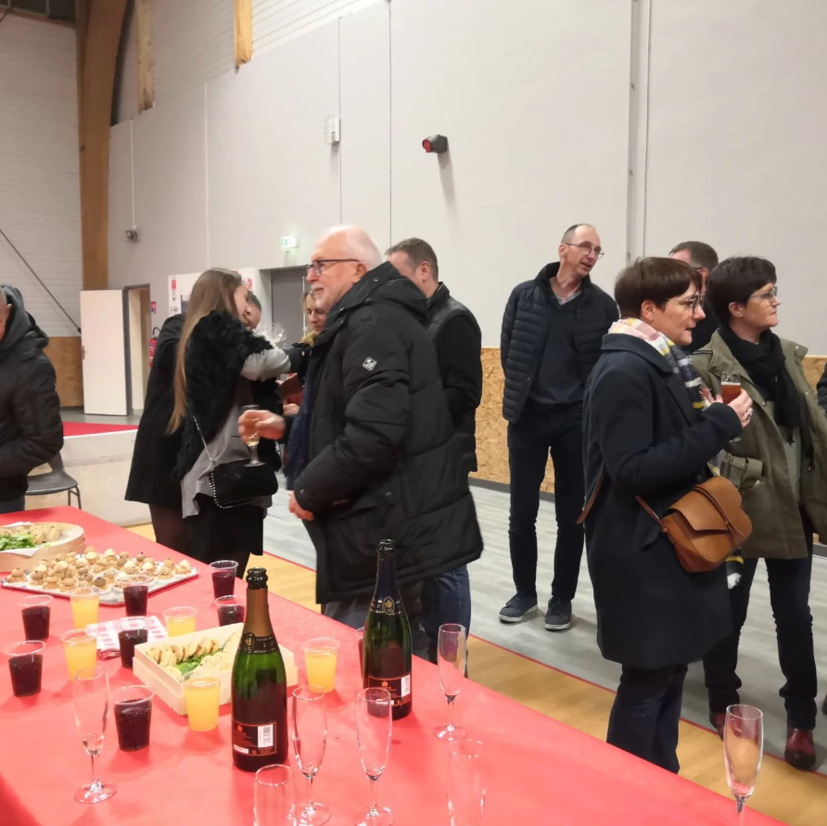
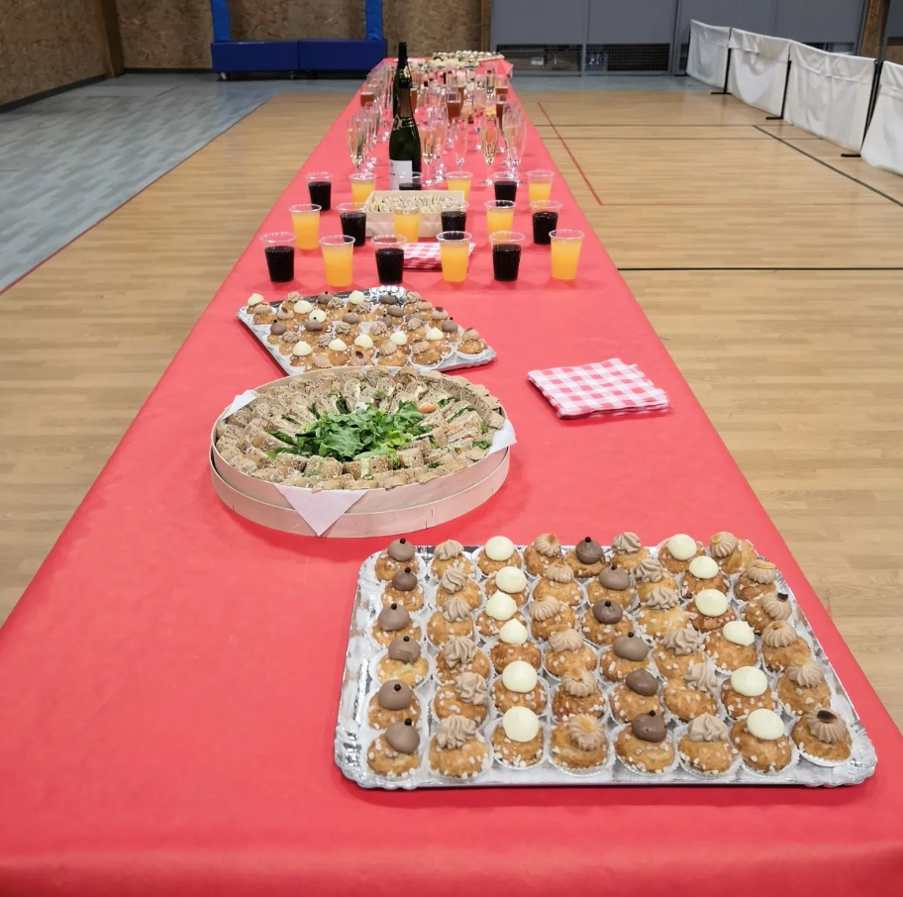
SOIREE PARTENAIRES

Slide 37
BESOIN DE BENEVOLES ☺
CREATION D’UN KOP DE SUPPORTERS ☺

Slide 38
C – CREATION DE L’ESPACE D’ACCUEIL ET DE TRAVAIL ( EAT )
Groupe VINET le 24.02.22

Slide 39
E.A.T
VISUELS NON CONFORMES ET PROJET A L’ETUDE
REUNION PREPARATOIRE COMEC + ARTISANS + MAIRIE
PHOTOS 3D
Me Ingrid Ferchaud ( 1ère Adjointe )
Mr Alban Baudin ( 5ème Adjoint )

Slide 40
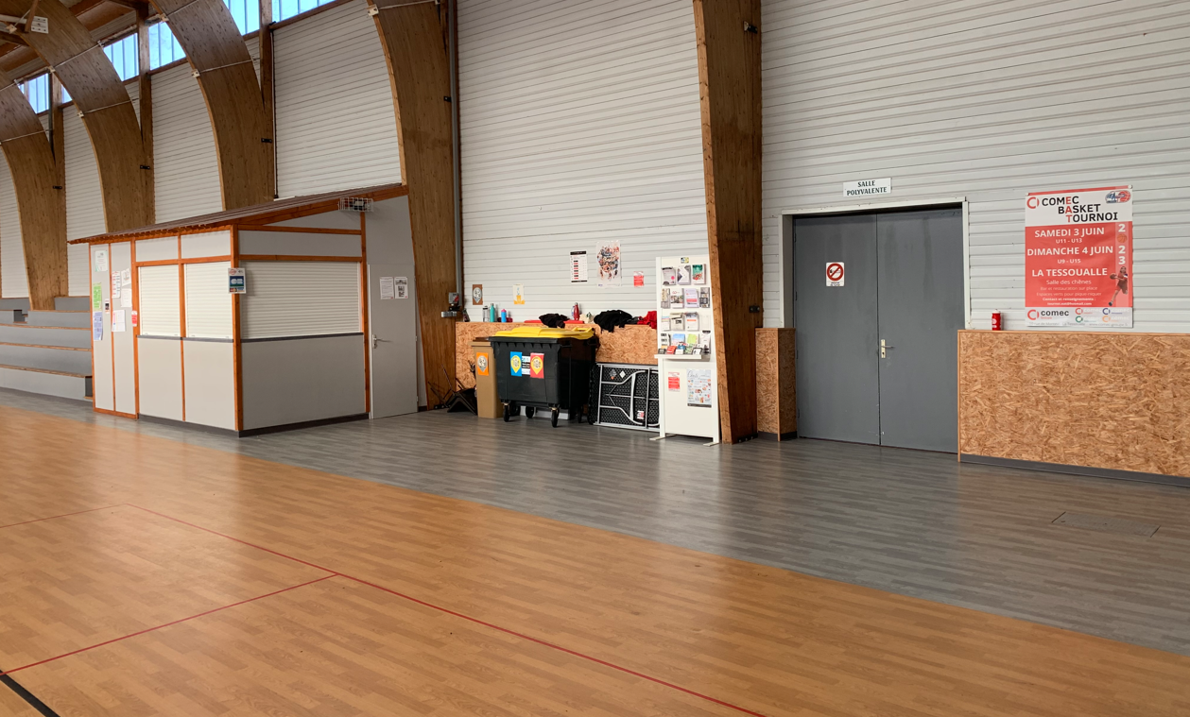
L’EXISTANT

Slide 41
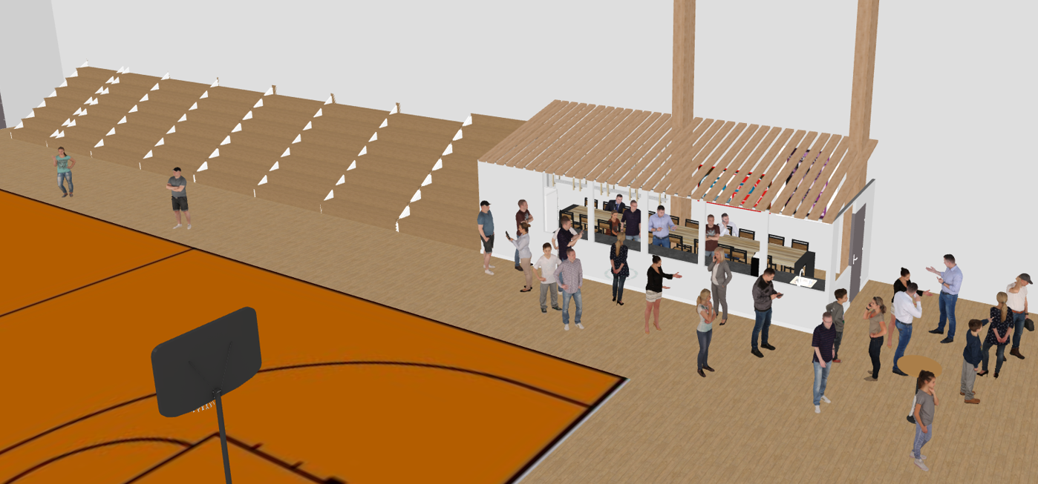
PROJET 1

Slide 42
PROJET 1

Slide 43
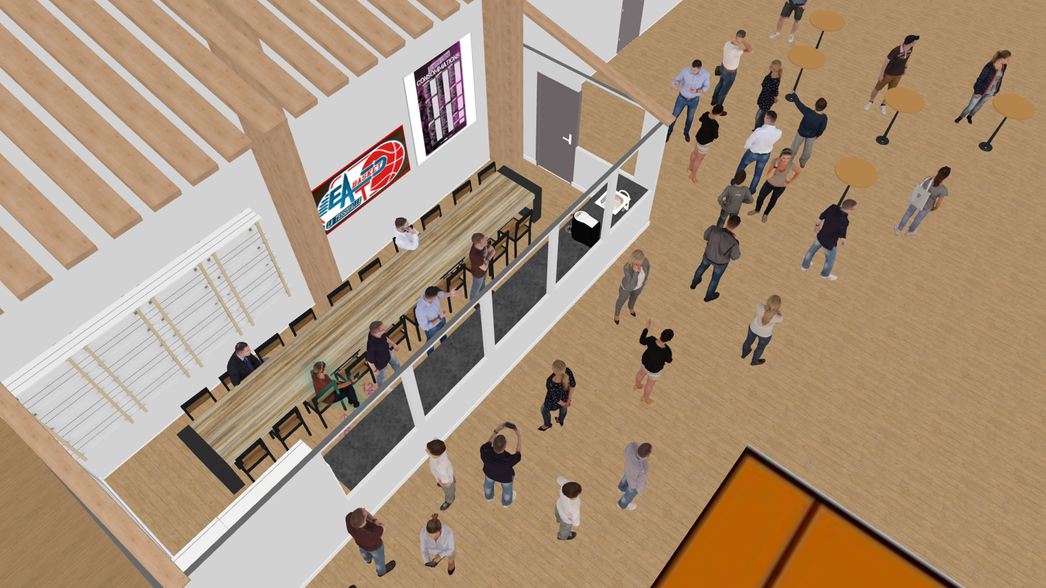

Slide 44
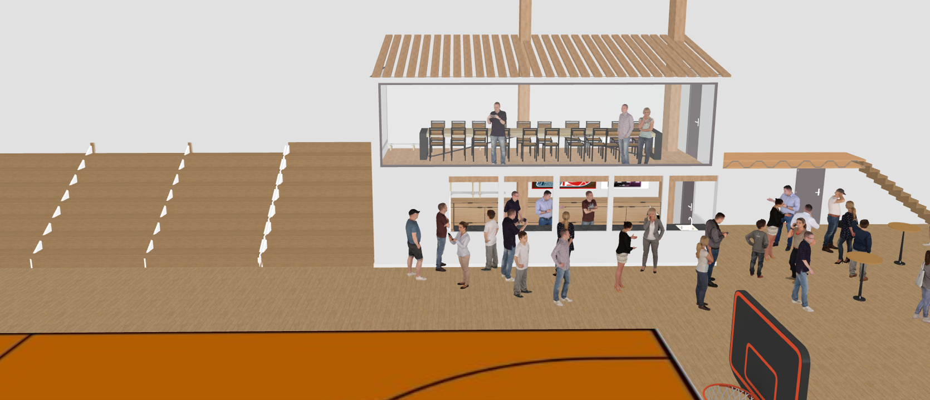
PROJET 2

Slide 45
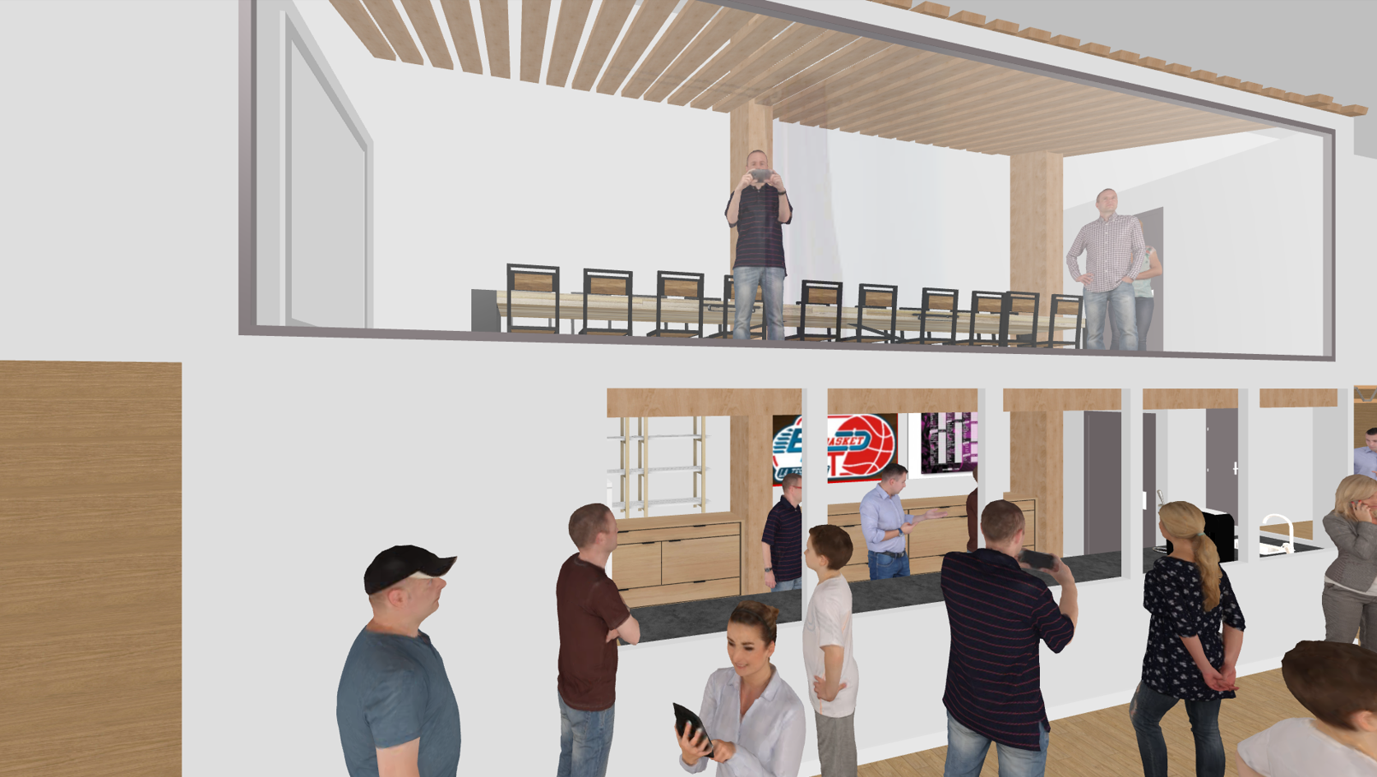
PROJET 2

Slide 46
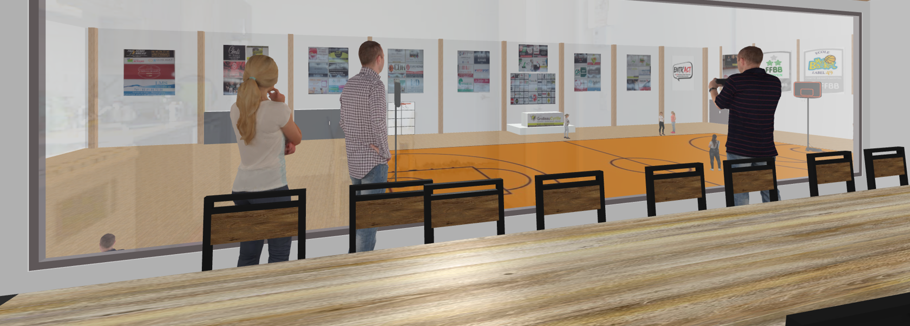
PROJET 2

Slide 47
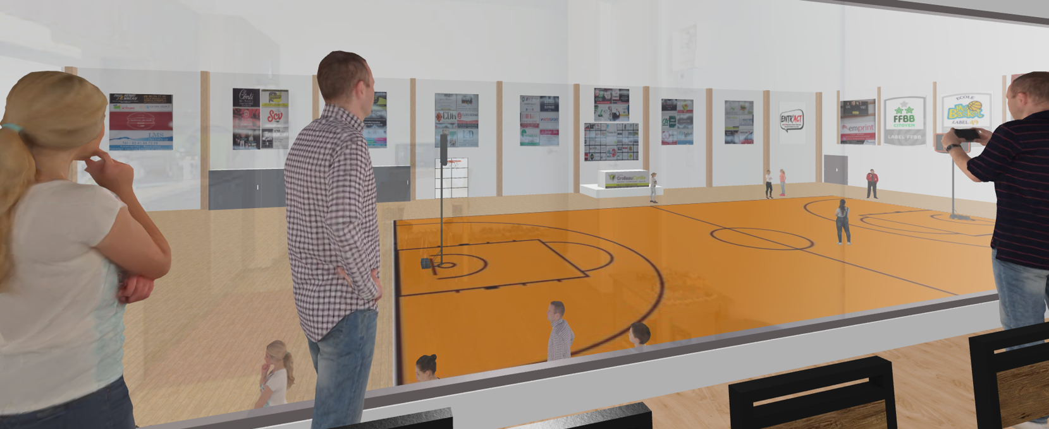
PROJET 2

Slide 48
PROJET 2
OBJECTIF :
INAUGURATION AG 2023-2024

Slide 49
D – LE DEVELOPPEMENT DE NOS
OUTILS DIGITAUX
Groupe VINET le 24.02.22

Slide 50
Commission communication 2022/2023
Création d’une nouvelle adresse mail
Publication des anniversaires
Groupe WhatsApp des coachs pour récupérer les photos des matchs
Alimentation des comptes Facebook et Instagram tout au long de l’année
Renouveau des supports de communication (affiches, flyers, réels)
Création d’une affiche pour le tournoi et d’un flyer lié au basket santé
BESOIN DE BENEVOLES ☺

Slide 51
E – LA STRUCTURATION DU CLUB
Groupe VINET le 24.02.22

Slide 52
Objectif n°1 : recruter et faciliter la tâche des bénévoles
=> Action : définir des fiches de poste et de procédures pour l’ensemble des activités du club.
Objectif N°2 : créer un poste de Directeur de Club pour notre salarié à 35H

Slide 53
En route vers le poste de Directeur de Club
Missions principales
1 - Animer et coordonner le projet sportif du club ( suivi des entrainements et des matchs )
2 - Animer et développer la formation des entraineurs et officiels
3 - Préparer et organiser des rencontres (gestion des officiels) en lien avec la
coordinatrice générale
4 - Planifier et organiser des stages d’initiation et de perfectionnement pendant les
vacances scolaires et toutes les animations permettant le développement du
club

Slide 54
VOTE BILAN « 5 MAJEURS »
Groupe VINET le 24.02.22

Slide 55
② BILAN FINANCIER :
A – COMPTE DE RESULTAT 2022-2023
B - BUDGET 2023-2024
C - PARTENAIRES

Slide 56
A - Compte de Résultat 2022 – 2023
Charges |  | Produits
Charges Fédérales | 13755.53 | Cotisations | 26829.70
Arbitrage | 2875.20 | Subventions | 6982.17
Amendes | 245.75
Frais de Déplacement | 13390.50
Salaires Entraîneur | 13077.90 | Aide ASP pour emploi | 7500.00
Charges sociales | 772.09
Frais déplacement Formation | 2939.11
Service Civique | 890.80
Formations | 1006.37 | Sponsoring | 17164.00
Assurance club | 256.79
Investissement Matériel | 4877.81
Achats Boutique | 1117.80 | Vente Boutique | 910.00
Achats Bar | 6597.49 | Recettes Bar | 13303.59
Camp Eté (frais) | 447.40 | Camp Eté (recettes) | 1145.00
Groupe VINET le 24.02.22

Slide 57
A - Compte de Résultat 2022 – 2023 ( suite )
Charges |  | Produits
Soirées organisées | 2870.10 | Soirées+ Tombola | 5636.58
Frais AG | 27.90
Tournoi dépenses | 9242.33 | Tournoi Recettes | 14439.33
Frais Fonctionnement | 808.03
Frais réception seniors | 626.74 | Produits Financiers | 487.80
Dotation provision Travaux | 15000.00
Totaux | 90825.24 | Totaux | 94398.17
Résultat | 3572.93

Slide 58
B - Budget 2023-2024
Charges |  | Produits
Charges Fédérales | 15000 | Cotisations | 28000
Arbitrage | 1000 | Subventions | 11700
Amendes | 250
Frais de Déplacement | 2400
Salaires Entraîneur Charlie | 18500 | Aide ASP pour emploi | 7500
Charges sociales | 9000
Budget CTC pour EAT | 9335
Salaire Apprenti Camille | 11000
Service civique | 1000 | Sponsoring | 16200
Formations | 2100
Investissement Matériel | 5500
Achats Boutique | 865 | Vente Boutique | 1500
Achats Bar | 8000 | Recettes Bar | 14000
Camp Eté (frais) | 700 | Camp Eté (recettes) | 1200
Groupe VINET le 24.02.22

Slide 59
B - Budget 2023-2024 ( suite )
Charges |  | Produits
Soirées organisées | 3300 | Soirées+ Tombola | 5500
Frais AG | 700
Assurance Club | 300 | Tournoi excédent | 5000
Frais Fonctionnement | 1500
Frais réception seniors | 850 | Produits Financiers | 700
Travaux d’aménagement | 5000 | Provision pour Travaux | 5000
Totaux | 96300 | Totaux | 96300
Groupe VINET le 24.02.22
RECHERCHE DE BENEVOLES !!!

Slide 60
C - PARTENAIRES
41 partenaires
Budget partenaires : 20064 €
. 17164 € en numéraire
. 2900 en dotation
Nous les remercions fortement pour leur soutien qui participe à l’assise financière du club et à son développement.
=> LA nouveauté 2023, le Naming COMEC :
=> Remerciement à Marie, Stéphane, Seb et Guy pour leur investissement.
=> Arrêt de Marie et Guy => RECHERCHE de 2 voire 3 BENEVOLES !!!

Slide 61
VOTE BILAN FINANCIER
Groupe VINET le 24.02.22

Slide 62
Groupe VINET le 24.02.22
HUGO MORILLON

Slide 63
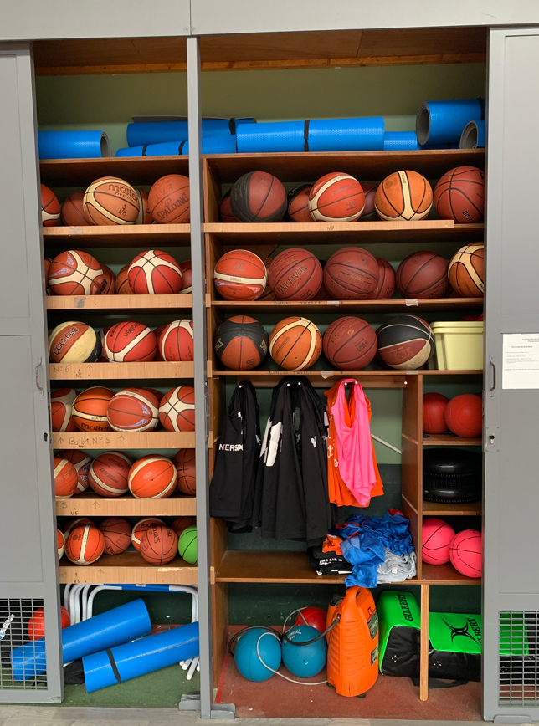
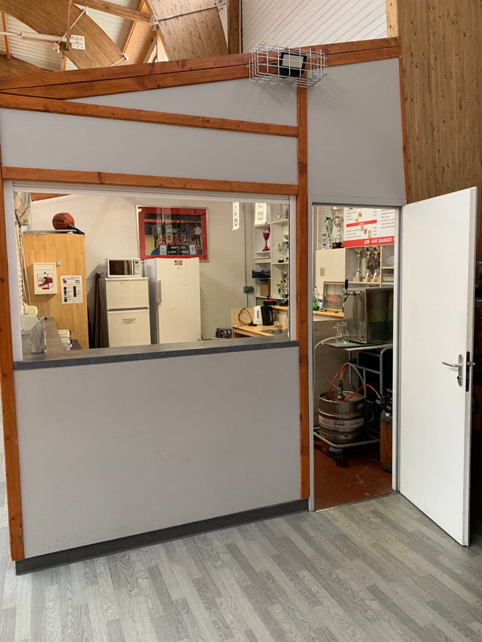
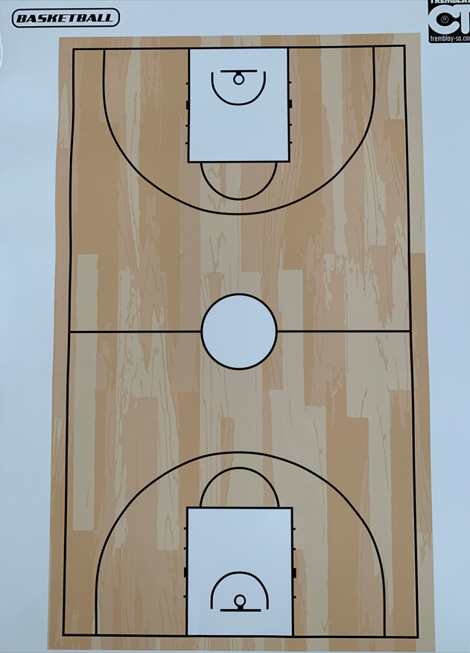
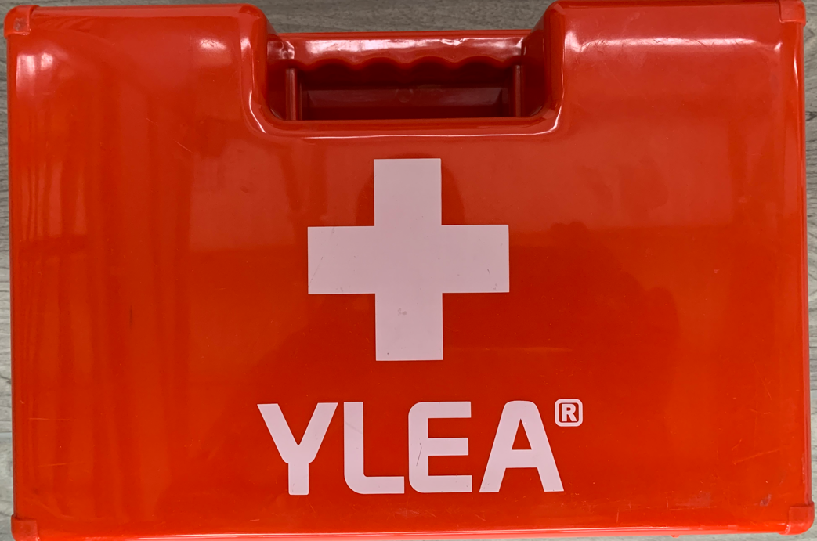
INTENDANCE
RECHERCHE DE BENEVOLES
VESTIAIRE 3 et 4

Slide 64
④ – REMERCIEMENTS ET RECOMPENSES

Slide 65
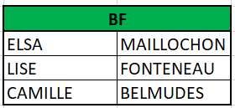
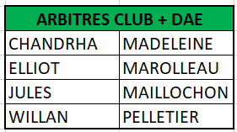
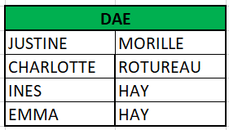
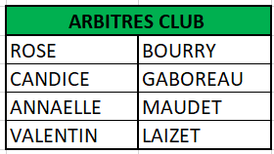
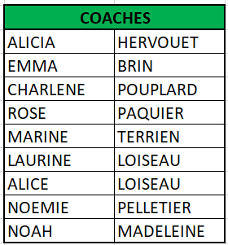
③ – POUR NOS JEUNES :
50€
40€
< - - - - - - - 30€ - - - - - - - >
25€
25€
< - - - - - - - 25€ - - - - - - - >

Slide 66
③ – POUR LES SENIORS :
=>
=>
=>
=>

Slide 67
③– MEDAILLE CDOS
( Comité Départemental Olympique et Sportif 49 )
=> Mr GEINDREAU
CD49 : Secrétaire Général en 1982, Président de la C.D.O (Commission Départementale des Officiels), actuel Vice-Président, Trésorier adjoint…
Ligue des PDL : Président de la Commission
Technique Régionale en 1983 => 20 ans
=> Médaillé d’Or de la FFBB en 1994
EAT BASKET : coach de 2 de ses filles en 1995 , vice-président de Guy Moreau de 1996 à 2001, Président de 2001 à 2005, actuel trésorier et responsable de la commission Arbitrage
Bruno Charbonnier

Slide 68
97-98
95-96
2002 => 60 ans du club
2015

Slide 69
④ – REMERCIEMENTS :
SPECIAL AWARDS
3 personnes :
. Investissement
. Fidélité
. Esprit club

Slide 70
ANCIENNE SECRETAIRE GENERALE DU CLUB PENDANT DE NOMBREUSES SAISONS
VERITABLE POUMON DU TOURNOI
=> ‘DIRECTRICE’ DE LA SALLE DES TILLEULS
JOUEUSE INDISCUTABLE DU 5 MAJEURS DE L’EQUIPE DETENTE
Groupe VINET le 24.02.22
EVY RETAILLEAU

Slide 71
MADAME ‘PHOTOS’ DU TOURNOI ( DES CENTAINES DE PHOTOS RETOUCHEES UNE A UNE )
ECOUTE, PEDAGOGIE, CONSEILS
TOUJOURS DISPONIBLE POUR AIDER A LA VIE DU CLUB => UN VRAI ESPRIT CLUB AUSSI
NANA BITEAU

Slide 73
Groupe VINET le 24.02.22

Slide 74
Groupe VINET le 24.02.22

Slide 81
INSCRIPTION 2023/2024
Les inscriptions se sont déroulées jusqu’au 15 juillet, et un peu plus tard.
A ce jour, 243 licenciés, 117 H et 116 F + 10 CHOLET BASKET (5RM2+5 U13 F)
=> PROJECTION 260
Certificat médical
pour tous les majeurs – VALABLE 3 SAISONS
Pour les mineurs, pas obligatoire en fonction des réponses à un questionnaire qui sera fourni dans le formulaire en ligne.
PAIEMENT HELLO ASSO
INSCRIPTION 2024/2025
BONS PLANS LICENCES
Les inscriptions se dérouleront tous le mois de juin 2024
A compter du 1er juillet, pour les renouvellements le prix de la licence sera majoré de 25€.
=> VALIDATION DES EQUIPES AVANT DEPART CP CHARLIE
3 licenciés d’une même famille = -10%
=> PLANNIFICATION DES MATCHES AMICAUX
=> PLANNIFICATION DES ENTRAINEMENTS
Pour les attestations de paiement de licence, elles seront faites fin septembre, après le début du championnat, merci de votre compréhension. ☺

Slide 82
Groupe VINET le 24.02.22
CONCLUSION et PERSPECTIVES 2023-2024

Slide 83
RAPPEL CONCLUSION 2022-2023 :
Groupe VINET le 24.02.22
E => ENVERGURE
=> MOTIVANT
=> M.V.P
=> VALEURS
A => ATTRACTIVITE
=> PERENNE
T => TRANSFORMATION

Slide 84
CONCLUSION et PERSPECTIVES 2023-2024 :
Groupe VINET le 24.02.22
E => EMPLOI
=> MISE SUR LES JEUNES
A => AVENIR
=> M.V.P
=> VISION
T => TERRITOIRE
=> PROXIMITE

Slide 85
INAUGURATION DES LABELS
INAUGURATION DES LABELS
NATHALIE BOURRY du COMITE DEPARTEMENTAL DE BASKET 49
( Vice-Présidente en charge du Vivre Ensembre, du Minibasket, du
3X3, du Basket Santé et du Basketonik )
NATHALIE BOURRY du COMITE DEPARTEMENTAL DE BASKET 49
( Vice-Présidente en charge du Vivre Ensembre, du Minibasket, du
3X3, du Basket Santé et du Basketonik )
Lucien, Alexis, Adèle, Nahia, Timothé et Laurette

Slide 86
Groupe VINET le 24.02.22
QUESTIONS ?

Slide 87
⑤- PLACE AU COCKTAIL
Groupe VINET le 24.02.22

Slide 88
MERCI POUR VOTRE ATTENTION
Groupe VINET le 24.02.22

